Slide 1
KEBIJAKAN KEWIRAUSAHAAN

Slide 2





STRATEGI PENGEMBANGAN KEBIJAKAN BERDASARKAN
RPJMN 2020-2024
AGENDA I
INDIKATOR
STRATEGI KEBIJAKAN
KEGIATAN
Rasio kewirausahaan nasional sebesar 3,95% pada 2024
Meningkatkan kapasitas usaha dan akses pembiayaan bagi wirausaha
Pelatihan Kewirausahaan bagi wirausaha pemuda;
Inkubasi Usaha;
Penguatan Kapasitas Layanan Usaha;
Penyelenggaraan Sentra IKM;
Penyediaan Insentif Fiskal
Meningkatkan penciptaan peluang usaha dan start-up
Pertumbuhan wirausaha sebesar 4% pada 2024
Sumber: RPJMN 2020-2024
Meningkatkan nilai tambah usaha sosial

Slide 3


DUKUNGAN PAYUNG REGULASI
PENGEMBANGAN EKOSISTEM KEWIRAUSAHAAN (1/2)
KEMENTERIAN KOORDINATOR
BIDANG PEREKONOMIAN
REPUBLIK INDONESIA
Penguatan Lembaga Inkubator dalam UU No.11 Tahun 2020
Mempertegas bahwa, sebagai bagian ekosistem kewirausahaan, lembaga inkubator mempunyai peran kunci yang meliputi:
Menciptakan usaha baru;
Menguatkan dan mengembangkan kualitas UMKM yang mempunyai nilai ekonomi dan berdaya saing tinggi;
Mengoptimalkan pemanfaatan SDM terdidik dalam menggerakkan perekonomian dengan memanfaatkan ilmu pengetahuan dan teknologi.
Pembinaan, Pelatihan, Pendampingan kepada calon pelaku usaha dan atau
Pengembangan usaha pelaku usaha pemula yang inovatif dan produktif dalam jangka waktu paling lama 3 tahun
Penguatan Lembaga Inkubator dalam
PP No.7 Tahun 2021
antara lain meliputi :
Menciptakan wirausaha baru
Menguatkan dan mengembangkan kualitas UMKM yang mempunyai nilai ekonomi dan berdaya saing tinggi
Mengoptimalkan pemanfaatan SDM terdidik dalam menggerakan Perekonomian dengan memangaatkan ilmu pengetahuan dan teknologi
Tugas
Lembaga Inkubator
Tujuan
Penyelenggaraan Inkubasi
Tugas Lembaga Inkubator
Layanan Inkubator
Tujuan
Produksi
Pemasaran
SDM dan Manajemen
Pembiayaan
Teknologi dan Desain
Penyelenggara Inkubasi
Dilakukan oleh Lembaga Inkubator
(Pemerintah Pusat, Pemerintah Daerah,
Perguruan Tinggi, Dunia Usaha, dan atau masyarakat)
Layanan Inkubator

Slide 4
DUKUNGAN PAYUNG REGULASI
PENGEMBANGAN EKOSISTEM KEWIRAUSAHAAN (2/2)
KEMENTERIAN KOORDINATOR
BIDANG PEREKONOMIAN
REPUBLIK INDONESIA
Penguatan Lembaga Inkubator dalam Permen KUKM No.3 Tahun 2021
Permen KUKM ini secara rinci mengatur terkait penetapan Norma, Standar, Prosedur, Kriteria (NSPK) sebagai acuan bagi K/L, lembaga pendidikan, lembaga inkubator, masyarakat, serta stakeholders terkait dalam proses penyelenggaraan pengembangan inkubasi.
NORMA
STANDAR
Penyelenggaraan pengembangan Inkubasi mengikuti norma sebagai berikut:
profesional dan jujur;
terbuka;
mandiri;
independen; dan
akuntabel;
Standar penyelenggaraan pengembangan Inkubasi harus memiliki paling sedikit:
tanda daftar;
sumber daya manusia yang profesional;
sarana dan prasarana yang memadai;
kurikulum Inkubasi; dan
sumber pendanaan yang sah.
PROSEDUR
KRITERIA
Penyelenggara pengembangan Inkubasi harus mengikuti prosedur:
tahapan penyelenggaraan pengembangan Inkubasi, meliputi:
- pelatihan
- pemberian bimbingan
- pendampingan
b. pengadministrasian proses penyelenggaraan pengemb. inkubasi.
Lembaga Inkubator dimaksud diselenggarakan oleh:
Pemerintah Pusat;
Pemerintah Daerah;
lembaga pendidikan;
badan usaha berbadan hukum atau bukan berbadan hukum; dan/atau
masyarakat.

Slide 5
RPERPRES PENGEMBANGAN KEWIRAUSAHAAN

Slide 6





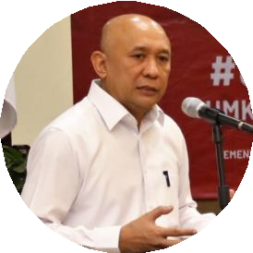

KEMENTERIAN KOPERASI DAN UKM
REPUBLIK INDONESIA
POLA PIKIR PERPRES
PENGEMBANGAN KEWIRAUSAHAAN NASIONAL
Merupakan amanah Presiden untuk mewujudkan ekosistim kewirausahaan yang melibatkan seluruh pemangku kepentingan terkait
Belum terdapat standardisasi dan integrasi pelaksanaan program, baik di tingkat pusat maupun tingkat daerah.
PEDOMAN TUNGGAL. Pedoman bagi K/L, Pemda dan Pemangku Kepentingan Terkait
Salah satu upaya mencapai target RPJMN 2020-2024, Rasio Kewirausahaan sebesar 3,95% dan Penumbuhan Wirausaha sebesar 4%..
PENGUATAN SINERGI antara K/L, Pemda dan Pemangku Kepentingan Terkait . Penyelenggaraannya dikoordinasikan oleh Menteri Koperasi dan UKM selaku Ketua Pelaksana Komite PKN
RASIO KEWIRAUSAHAAN. Menyusun Perhitungan Rasio Kewirausahaan Nasional yang sesuai dengan definisi kewirausahaan dan menjadi dasar pencapaian target RPJMN 2020-2024
HARUS IMPLEMENTATIF. Rencana Aksi yang mengatur tugas dan fungsi masing-masing K/L dalam penyelenggaraan Kewirausahaan Nasional
“Saat ini terindikasi pelaku usaha memiliki produktivitas yang rendah, kurang inovasi, rendahnya penerapan teknologi, sehingga belum dapat memasuki pasar persaingan.” – Menteri Koperasi dan UKM dalam Rapat Pleno
PAK RPerpres PKN
Dalam RPerpres PKN, target sasaran utama adalah:
Wiruasaha Mapan, Usaha yang Inovatif, dan Berkelanjutan

Slide 7
STRUKTUR PERPRES KEWIRAUSAHAAN NASIONAL
KEMENTERIAN KOPERASI DAN UKM
REPUBLIK INDONESIA
01
02
03
BATANG TUBUH
LAMPIRAN I
DOKUMEN PENGEMBANGAN KEWIRAUSAHAAN NASIONAL
LAMPIRAN II
RENCANA AKSI PENGEMBANGAN KEWIRAUSAHAAN NASIONAL
Terdiri dari:
VIII BAB
  BAB I Ketentuan Umum
  BAB II Maksud dan Tujuan
  BAB III Pengembangan
  Kewirausahaan Nasional
  BAB IV Komite Pengembangan
  Kewirausahaan Nasional
  BAB V Pemantauan dan Evaluasi
  BAB VI Pendanaan
  BAB VII Ketentuan Lain-Lain
  BAB VIII Ketentuan Penutup
25 Pasal
Mengatur tentang:
Pengertian Jiwa Kewirausahaan
Kategori Wirausaha Tematik
Norma, Standar, Prosedur, dan Kriteria (NSPK)
Model Pengembangan Kewirausahaan
Tata Cara Perhitungan Rasio Kewirausahaan
Sistem Informasi Kewirausahaan dan
Kaidah Pelaksanaan Pengembangan
Kewirausahaan Nasional
Merupakan kompilasi kegiatan dari 28 K/L yang telah di refoccusing untuk mewujudkan Wirausaha Mapan, usaha yang inovatif dan berkelanjutan

Slide 8
KEMENTERIAN KOPERASI DAN UKM
REPUBLIK INDONESIA
POKOK
PENGATURAN
PERPRES PENGEMBANGAN KEWIRAUSAHAAN NASIONAL

Slide 9










1. DEFINISI
KEMENTERIAN KOPERASI DAN UKM
REPUBLIK INDONESIA
WIRAUSAHA
adalah setiap orang yang memiliki jiwa Kewirausahaan dan menjalankan Kewirausahaan
adalah aktivitas dalam menciptakan dan/atau mengembangkan suatu usaha yang inovatif dan berkelanjutan
KEWIRAUSAHAAN
adalah setiap orang yang memiliki jiwa Kewirausahaan dan memiliki ide bisnis dan/atau memiliki rintisan usaha
CALON WIRAUSAHA
adalah Wirausaha yang merintis usahanya menuju Wirausaha mapan dan usahanya telah terdaftar pada sistem perizinan berusaha terintegrasi secara elektronik
WIRAUSAHA PEMULA
adalah Wirausaha yang usahanya telah berlangsung dalam jangka waktu lebih dari 42 (empat puluh dua) bulan sejak usahanya terdaftar pada sistem perizinan berusaha terintegrasi secara elektronik dan berkembang
WIRAUSAHA MAPAN
PENGEMBANGAN KEWIRAUSAHAAN NASIONAL
adalah upaya dalam bentuk kebijakan dan program untuk mengembangkan Kewirausahaan yang terintegrasi secara nasional
EKOSISTEM KEWIRAUSAHAAN
adalah interaksi semua sistem yang mempengaruhi pengembangan dan pembangunan Kewirausahaan
adalah dokumen yang memuat uraian pedoman umum Pengembangan Kewirausahaan Nasional
DOKUMEN PENGEMBANGAN KEWIRAUSAHAAN NASIONAL
adalah dokumen rencana kerja untuk pelaksanaan berbagai program dan kegiatan kewirausahaan nasional sesuai dengan target Rencana Pembangunan Jangka Menengah Nasional Tahun 2020-2024
RENCANA AKSI PENGEMBANGAN KEWIRAUSAHAAN NASIONAL

Slide 10

2. PERHITUNGAN RASIO KEWIRAUSAHAAN
KEMENTERIAN KOPERASI DAN UKM
REPUBLIK INDONESIA
$$Rasio Wirausaha=\frac{Populasi Wirausaha Pemula+ Populasi Wirausaha Mapan }{Populasi Angkatan Kerja Indonesia} x 100\%$$
Wirausaha Pemula:
pelaku usaha yang berusaha sendiri dan pelaku usaha yang dibantu buruh tidak tetap/buruh tak dibayar sebagaimana dimaksud dalam status pekerjaan yang digunakan oleh Badan Pusat Statistik.
memiliki jiwa Kewirausahaan berupa pengetahuan, keterampilan, motif, sikap, dan perilaku.
memiliki dan mengelola setidaknya satu usaha inovatif yang sudah terdaftar pada sistem perizinan berusaha terintegrasi secara elektronik.
Wirausaha Mapan:
pelaku usaha yang dibantu buruh tetap/buruh dibayar sebagaimana dimaksud dalam status pekerjaan yang digunakan oleh Badan Pusat Statistik.
memiliki jiwa Kewirausahaan berupa pengetahuan, keterampilan, motif, sikap, dan perilaku.
memiliki dan mengelola setidaknya satu usaha inovatif dan berkelanjutan, dengan kriteria sebagai berikut:
  sudah terdaftar pada sistem perizinan berusaha terintegrasi secara elektronik dalam jangka waktu lebih dari 42 (empat puluh dua) bulan; dan
  adanya penambahan jumlah karyawan, dan/atau investasi, dan/atau omset, dan/atau lokasi produksi sejak usahanya terdaftar pada sistem perizinan berusaha terintegrasi secara elektronik.
$$Rasio Wirausaha Pemula=\frac{Populasi Wirausaha Pemula}{Populasi Angkatan Kerja Indonesia} x 100\%$$
$$Rasio Wirausaha Mapan=\frac{Populasi Wirausaha Mapan}{Populasi Angkatan Kerja Indonesia} x 100\%$$

Slide 11


3. KEMUDAHAN, INSENTIF dan PEMULIHAN
KEMENTERIAN KOPERASI DAN UKM
REPUBLIK INDONESIA
Kementerian/Lembaga dan Pemerintah Daerah memberikan Kemudahan dan Insentif sesuai kemampuan keuangan negara/keuangan daerah
Kemudahan diberikan kepada Wirausaha berupa:
pendaftaran perizinan berusaha dalam sistem perizinan berusaha terintegrasi secara elektronik sesuai dengan ketentuan peraturan perundang-undangan;
fasilitasi standardisasi dan sertifikasi dalam negeri dan untuk ekspor;
akses pembiayaan dan penjaminan;
pengutamaan dalam pengadaan barang dan jasa pemerintah;
pengutamaan dalam akses pasar digital Badan Usaha Milik Negara;
mendapatkan akses penyediaan bahan baku dan/atau bahan penolong;
mengakses fasilitas umum meliputi lahan area komersial, pada tempat perbelanjaan, dan/atau tempat promosi yang strategis pada infrastruktur publik sesuai dengan ketentuan peraturan perundang-undangan;
melakukan riset dan pengembangan usaha;
mendapatkan akses peningkatan kapasitas usaha melalui pendampingan, pendidikan dan pelatihan, dan bimbingan teknis; dan/atau
bentuk Kemudahan lain sesuai dengan ketentuan peraturan perundang-undangan.
Insentif sebagaimana diberikan kepada Wirausaha berupa:
pengurangan, keringanan, dan/atau pembebasan pajak daerah dan retribusi daerah;
subsidi bunga pinjaman pada kredit program pemerintah; dan/atau
fasilitas pajak penghasilan,
sesuai dengan ketentuan peraturan perundang-undangan.
Pemangku Kepentingan dapat diberikan insentif pajak penghasilan sesuai dengan ketentuan peraturan perundang-undangan.
Pemangku Kepentingan dapat diberikan insentif berupa pengurangan, keringanan, dan/atau pembebasan pajak daerah dan retribusi daerah sesuai dengan ketentuan peraturan perundang-undangan
Kemudahan adalah pemberian fasilitasi nonmateri untuk memotivasi Wirausaha dalam rangka menumbuhkembangkan usahanya
Insentif adalah pemberian fasilitas baik berupa fiskal maupun non-fiskal untuk memotivasi Wirausaha dalam rangka menumbuhkembangkan usahanya

Slide 12


3. KEMUDAHAN, INSENTIF dan PEMULIHAN
KEMENTERIAN KOPERASI DAN UKM
REPUBLIK INDONESIA
PEMULIHAN
Dalam hal terjadi keadaan kahar (force majeur), kementerian/lembaga dan Pemerintah Daerah mengupayakan pemulihan Wirausaha yang meliputi:
restrukturisasi kredit;
rekonstruksi usaha;
bantuan permodalan; dan/atau
bantuan bentuk lain.
Keadaan kahar (force majeur) yang dimaksud termasuk namun tidak terbatas pada bencana, wabah, atau kondisi lain, yang ditetapkan oleh pejabat yang berwenang dan diprioritaskan kepada Wirausaha yang terdampak serta dilaksanakan sesuai dengan ketentuan peraturan perundang-undangan .

Slide 13



4. PENDANAAN
KEMENTERIAN KOPERASI DAN UKM
REPUBLIK INDONESIA
Pendanaan pelaksanaan Pengembangan Kewirausahaan Nasional bersumber dari:
anggaran pendapatan dan belanja negara;
nggaran pendapatan dan belanja daerah; dan/atau
sumber lain yang sah sesuai dengan ketentuan peraturan perundang-undangan
Pendanaan pelaksanaan Pengembangan Kewirausahaan Nasional di daerah yang berasal dari anggaran pendapatan dan belanja negara dialokasikan Pemerintah Pusat melalui DAK Fisik dan Non Fisik sesuai dengan ketentuan peraturan perundang-undangan
5. PEMANTAUAN DAN EVALUASI
K/L dan Pemerintah Daerah yang melaksanakan program dan kegiatan pengembangan Kewirausahaan melakukan pemantauan dan evaluasi serta melaporkan kepada Menteri selaku Ketua Pelaksana Komite Pengembangan Kewirausahaan Nasional melalui Sistem Informasi Kewirusahaan Nasional
Pelaksana menyusun laporan pelaksanaan program dan kegiatan Pengembangan Kewirausahaan Nasional berdasarkan hasil pemantauan dan evaluasi yang dilaksanakan oleh K/L dan Pemerintah Daerah, dengan pertimbangan Pengarah dan disampaikan kepada Presiden secara berkala 2 (dua) kali dalam 1 (satu) tahun pada bulan Juni dan bulan Desember
Ketentuan lebih lanjut mengenai pelaksanaan pemantauan dan evaluasi serta pelaporan hasil pemantauan dan evaluasi diatur dengan Peraturan Menteri selaku Ketua Pelaksana Komite Pengembangan Kewirausahaan Nasional

Slide 14
PENDAMPINGAN

Slide 15
4
PERAN PENDAMPINGAN P E M B A N G U N A N
Pendamping pembangunan memiliki peran strategis dalam meningkatkan efektivitas perencanaan, pelaksanaan, serta pencapaian tujuan dan sasaran program-program pembangunan
Di Indonesia, program pendampinganmemiliki ragam jenis dan bentuk namun sama-sama bekerja dalam kerangka pembangunan masyarakat (community development)
Profesi tenaga pendamping pembangunan memerlukan standar kompetensi untuk menjaminan mutu dalam menjalankan misi pendampingan pembangunan.Tanpa kompetensi yang berstandar, para pendamping berpotensi menjadi beban masyarakat dampingan.
Kompetensi pendamping pembangunan mencakup semua aspek pekerjaan termasuk 
1. Keterampilan melakukan tugas pekerjaan yang berbeda
2. Mengelola berbagai tugas dan kegiatan dalam konteks pendampingan yang berbeda
Task skill
Task management skill
Transfer Skill
5. Mengadaptasikan kompetensi pada area pekerjaan yang berbeda
Contigency skill
3. Merespon masalah & kejadian yang tidak terduga dalam pendampingan dan tidak rutin
Job/role management skill
4. Berurusan dengan semua aspek dalam masyarakat dampingan dan sesama pendamping
Kementerian PPN/Bappenas

Slide 16













SISTEM PENGUATAN PENDAMPING PEMBANGUNAN
Rekognisi
Regulasi
Fokus pada terbitnya Peraturan tentang Penguatan Pendampingan yang menjadi pengikat sekaligus pendorong berjalan-nya Sistem
Rekognisi pola rekrutmen, pengembangan jenjang karir, dan sistem remunerasi
 | Pengembangan SDM Pendamping Pembangunan
 | Standar Kompetensi | Program Diklat Berbasis | Sertifikasi Kompetensi
 |  | Kompetensi
Fasilitasi
Data dan Informasi
Difokuskan pada terbangunnya dana pengembangan pelatihan sebagai sistem insentif
+
4 Komponen Pendukung
Basis data sebagai sistem informasi secara geografis dan pengelolaan pengetahuan
Kementerian PPN/Bappenas
19

Slide 17
PUSAT LAYANAN USAHA TERPADU KOPERASI DAN UMKM
(PLUT KUMKM)

Slide 18
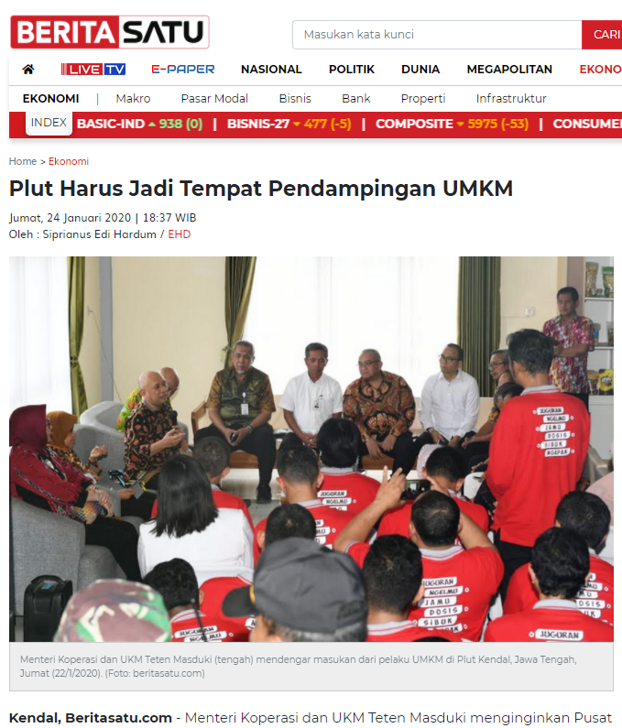
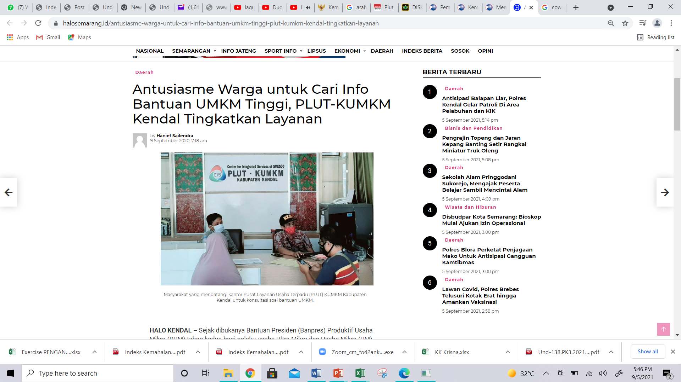
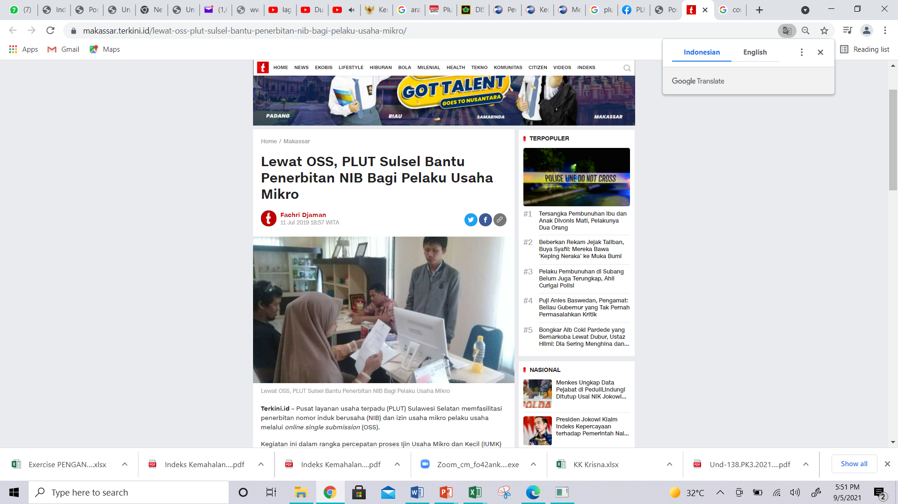
TANGKAPAN BERITA TENTANG PLUT KUMKM

Slide 19


PUSAT LAYANAN
USAHA TERPADU
merupakan unit teknis yang memberikan layanan pendampingan usaha yang inklusif dan pemberdayaan lainnya kepada koperasi, UMK dan wirausaha secara komprehensif dan terpadu untuk meningkatkan produktivitas, nilai tambah, kapasitas dan kualitas kerja, daya saing dan pemulihan usaha koperasi, UMK dan wirausaha

Slide 20
LAYANAN PLUT KUMKM
Ruang kerja bersama/coworking space yang dimanfaatkan sebagai wadah bertemunya pelaku koperasi, UMK dan wirausaha untuk mendiskusikan ide bisnis dan pengembangan usaha
Meningkatkan sinergi dengan K/L, OPD, perguruan tinggi, asosiasi dan pemangku kepentingan lainnya dalam rangka pendampingan dan peningkatan kemitraan usaha
Penyediaan fasilitas lainnya yang mendukung penumbuhkembangan kewirausahaan
Pendaftaran usaha pada sistem perizinan berusaha terintegrasi secara elektronik
Sarana promosi dan pemasaran produk melalui galeri
Coworking
Space
Promosi dan Pemasaran
Fasilitas Lain Pendukung Kewirausahaan
Pendaftaran usaha
Konsultasi
Bisnis
Pelatihan Teknis dan Manajerial
Inkubasi
Bisnis
Seleksi dan Kurasi
Meningkatkan Sinergi
Tempat layanan konsultasi bisnis dan pendampingan usaha dari para konsultan/pendamping kepada pelaku koperasi, UMK dan wirausaha
Sarana pelatihan teknis dan manajerial bagi para calon wirausaha sesuai bidangnya
Tempat inkubasi bisnis bagi pelaku koperasi, UMK dan wirausaha untuk naik kelas
Melakukan seleksi Usaha Mikro dan Usaha Kecil dan kurasi produk Usaha Mikro dan Usaha Kecil termasuk yang akan melakukan usaha di lokasi infrastruktur publik
20

Slide 21
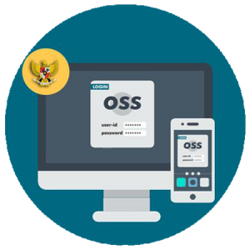



FUNGSI STRATEGIS PLUT KUMKM BERDASARKAN PP 7 TAHUN 2021
PERIZINAN USAHA BERBASIS RISIKO
Pasal 39 ayat (1)
“Pemerintah Pusat dan Pemerintah Daerah melakukan pembinaan dan pendaftaran bagi Usaha Mikro dan Usaha Kecil untuk kemudahan Perizinan Berusaha
Pasal 40 ayat (1)
“Pemerintah Pusat dan Pemerintah Daerah memberikanpendampingan bagi Usaha Mikro dan Usaha Kecil yang telah mendapatkan nomor induk berusaha
PENDATAAN UMKM
Pasal 56 ayat (3) “Pendataan, pengumpulan, dan/atau pengelolaan data Usaha Mikro, Kecil, dan Menengah dapat melibatkan dunia usaha, perguruan tinggi, organisasi masyarakat, dan pemangku kepentingan terkait lainnya
KEMITRAAN
Pasal 106 ayat (3)
Dalam melakukan kemitraan sebagaimana dimaksud pada ayat (1) pelaku usaha didampingi oleh
pendamping.
ayat (4)
Pendampingan yang dilakukan oleh pendamping sebagaimana dimaksud pada ayat (3) dilaksanakan oleh Pemerintah Daerah provinsi.
PENYELENGGARAAN INKUBASI
Pasal 132 ayat (2)
“Penyelenggaraan Inkubasi dilakukan oleh Pernerintah Pusat, Pemerintah Daerah, lernbaga pendidikarr, badan hukum dan bukan badan hukum, dan/atau masyarakat.
Pasal 135 ayat (5) huruf c
“pembentukan dan pengembangan lembaga
Inkubator paling sedikit 1 (satu) Lembaga inkubator oleh Pemda provinsi dan 1 (satu) lembaga inkubator oleh Pemda kab/ kota
21

Slide 22
LOKASI PLUT KUMKM
Prov. Aceh
Kab. Aceh Besar
Prov. Sumatera Utara
Kab. Simalungun
Prov. Riau
Kab. Kampar
Kab. Pelalawan
Kab.Kep. Anambas
Kab. Bintan
Kota Batam
Prov. Sumatera Barat
Kab. Lima Puluh Kota
Kota Prabumulih
Prov. Jambi
Prov. Bangka Belitung
Kab. Belitung
Prov. Bengkulu
Kab. Bengkulu Utara
Prov. Lampung
Kab. Mesuji
Prov. Banten
Kab. Sukabumi
Kab. Cianjur
Kab. Subang
Kab. Tasikmalaya
Kab. Kuningan
Prov. Jawa Tengah
Kab. Kebumen
Kab. Cilacap
Kab. Surakarta
Kab. Purbalingga
Kab. Sukoharjo
Kab. Kendal
Kab. Pekalongan
Kab. Magelang
Prov. D.I. Yogyakarta
Kab. Pacitan
Kota Batu
Kab. Malang
Kab. Tulung Agung
Kab. Jember
Prov. Bali
Kab. Gianyar
Kab. Jembrana
Prov. Kalimantan Barat
Kota Banjarbaru
Kab. Kotabaru
Kab. Tabalong
Kab. Barito Kuala
Prov. Kalimantan Tengah
Kab. Bulungan
Prov. Sulawesi Barat
Kab. Mamuju Tengah
Prov. Sulawesi Selatan
Kota Palopo
Kab. Bantaeng
Kab. Kepuluauan Selayar
Prov. Sulawesi Tengah
Kab. Sigi
Prov. Sulawesi Tenggara
Kab. Wakatobi
Prov. Sulawesi Utara
Kab. Minahasa Selatan
Prov. Gorontalo
Prov. Maluku
Prov. Maluku Utara
Prov. NTB
Kota Bima
Kab. Lombok Utara
Prov. NTT
Kab. Sumba Barat Daya
Prov. Kalimantan Timur
Prov. Papua Barat
Kab. Sorong

Slide 23
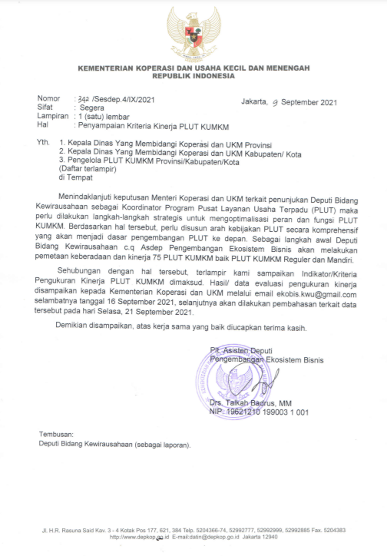
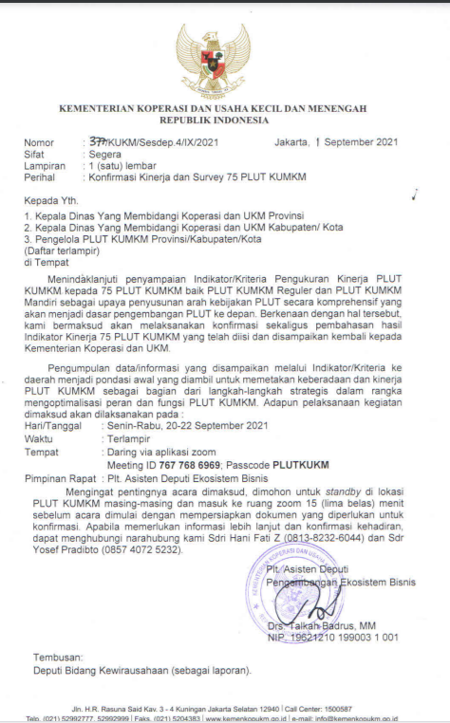
PEMETAAN KONDISI PLUT KUMKM
Dalam rangka melakukan pemetaan terkait kondisi dan kinerja PLUT KUMKM, telah dilakukan SURVEY kepada seluruh pengelola PLUT KUMKM berdasarkan surat Plt. Asisten Deputi Pengembangan Ekobisnis, Nomor: 342/Sesdep.4/IX/2021 tanggal 9 September 2021 dan telah melakukan konfimasi secara VIRTUAL kepada seluruh pengelola PLUT KUMKM pada tanggal melalui surat Plt. Asisten Deputi Pengembangan Ekobisnis, Nomor: 377/KUKM/Dep.4.3/IX/2021, pada tanggal 20-22 September 2021, yang dihadiri 69 Pengelola PLUT KUMKM. Sedangkan 6 Pengelola PLUT KUMKM tidak menghadiri tanpa informasi yaitu Prov. Banten, Prov. Jambi, Prov. Gorontalo, Kab. Bantaeng, Kota Bima, dan Kab Kotabaru.

Slide 24










KESIMPULAN BERSAMA TERKAIT PLUT KUMKM
FAKTOR PENDUKUNG
Beberapa daerah sudah memiliki regulasi (RPJMD dan Renstra) daerah yang memperkuat komitmen APBD untuk PLUT-KUMKM
Sudah ada kolaborasi antara kegiatan PLUT- KUMKM dengan berbagai lembaga (K/L, pendidikan, perbankan, dll.)
Beberapa daerah telah memusatkan pelaksanaan kegiatan DAK Non Fisik PK2UKM di PLUT-KUMKM
KENDALA
Kurang/tidak adanya komitmen APBD untuk
PLUT-KUMKM
Belum ada/belum dimutakhirkannya SOP PLUT KUMKM
Kurang layaknya honor konsultan pendamping
Kurang meratanya kapasitas konsultan pendamping dan terbatasnya jumlah konsultan
Terbatasnya sarana
prasarana di
PLUT-KUMKM
Adanya kesulitan dalam memperluas jangkauan pelayanan PLUT-KUMKM karena masalah akses jalan
Penggunaan fasilitas coworking space oleh para pelaku UMKM belum optimal

Slide 25




Rekomendasi Berdasarkan Hasil Evaluasi 75 PLUT-KUMKM di Indonesia
Perbaikan komitmen APBD untuk operasional PLUT-KUMKM
Peninjauan kembali honor konsultan pendamping PLUT-KUMKM beserta kebutuhan biaya operasionalnya
Peningkatan kapasitas konsultan pendamping PLUT-KUMKM secara berkala
Pembentukan forum konsultan pendamping PLUT-KUMKM se-Indonesia dengan expert pool
Koordinasi dengan Kementerian/Lembaga untuk mengolaborasikan kegiatan PLUT-KUMKM dengan program Kementerian/Lembaga lainnya
Kementerian PPN/Bappenas

Slide 26
Fungsi dan Peran Pengelola PLUT
Fungsi Pengelola PLUT adalah memberikan layanan dan sekaligus memfasilitasi terlaksananya program pelatihan, pendampingan, pemagangan, kurasi produk dan inkubasi oleh konsultan/pendamping kepada Koperasi, UMK dan wirausaha
Peran:
menyusun program kerja tahunan PLUT secara kelembagaan yang mencakup program kerja lembaga maupun program kerja para konsultan/pendamping dalam rangka mencapai indikator kinerja immediate outcome dan indikator outcome sebagaimana dimaksud pada Penilaian Kinerja Pelaksanaan Kegiatan sub bab 1.5 huruf b dan c;
melakukan koordinasi dengan kementerian/lembaga, perangkat daerah kabupaten/kota serta pemangku kepentingan untuk menyinergikan program kerja tahunan PLUT;
memfasilitasi pelaksanaan program kerja tahunan PLUT;
melakukan evaluasi atas kinerja konsultan/pendamping PLUT; dan
melaporkan hasil pelaksanaan program kerja PLUT kepada perangkat daerah kabupaten/kota

Slide 27
Fungsi dan Peran Konsultan/Pendamping PLUT
Fungsi konsultan/pendamping PLUT memberikan dukungan layanan pendampingan dan secara terpadu dibidang kelembagaan, sumber daya manusia, produksi, pembiayaan, pemasaran kepada koperasi, UMK dan wirausaha sekaligus memfasilitasi pengembangan teknologi informasi dan/atau pengembangan jaringan kerjasama antara kelembagaan PLUT dengan kementerian/lembaga, perangkat daerah dan pemangku kepentingan
Peran:
melakukan identifikasi dan menetapkan nama-nama koperasi, UMK dan wirausaha yang menjadi sasaran program kerja pendampingan PLUT setiap tahun;
melakukan pendataan koperasi, UMK dan wirausaha yang terdapat di wilayah kerja PLUT;
melakukan identifikasi permasalahan yang dihadapi masing-masing koperasi, UMK dan wirausaha;
menyusun program kerja pendampingannya untuk masa waktu selama satu tahun yang dilakukan secara bersama-sama oleh para konsultan/pendamping sesuai dengan bidang tugasnya;

Slide 28
Fungsi dan Peran Konsultan/Pendamping PLUT
melakukan aktivitas pendampingan sesuai dengan program kerja yang telah disusun serta merekomendasikan skema yang harus ditindaklanjuti oleh masing-masing Koperasi, UMK dan wirausaha;
melakukan inkubasi bisnis bagi pelaku koperasi, UMK dan wirausaha untuk naik kelas;
melakukan pendampingan dan pendaftaran legalitas usaha bagi usaha mikro;
melakukan koordinasi dengan berbagai pemangku kepentingan lainnya dalam menyinergikan program pendampingan koperasi, UMK dan wirausaha; dan
melaporkan hasil pelaksanaan kegiatan masing-masing konsultan/pendamping kepada pimpinan PLUT

Slide 29
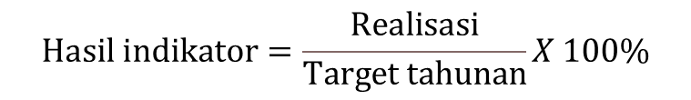
PENILAIAN KINERJA
Immediate Outcome
Persentase ketercapaian target jumlah koperasi, UMK dan wirausaha yang dilayani
Target: 20% dari target tahunan yang disusun oleh PLUT
Sasaran : Koperasi, UMK dan wirausaha
Tata cara penghitungan
Bulan Januari 2022 dilakukan penetapan target tahunan masing – masing PLUT yang telah mendapat persetujuan Kementerian Koperasi dan UKM
Target ketercapaian indikator 1 adalah 20% dari target tahunan
Bulan Juni 2022 PLUT melaporkan realisasi capaian target
$$Hasil indikator=\frac{Realisasi}{Target tahunan}X 100\%$$

Slide 30
2. Persentase ketercapaian target jumlah koperasi, UMK dan wirausaha yang didampingi memperoleh perizinan
PENILAIAN KINERJA
Target: 15% dari target tahunan yang disusun oleh PLUT
Sasaran : Koperasi, UMK dan wirausaha
Tata cara penghitungan
Bulan Januari 2022 dilakukan penetapan target tahunan masing – masing PLUT yang telah mendapat persetujuan Kementerian Koperasi dan UKM
Target ketercapaian indikator 1 adalah 15% dari target tahunan
Bulan Juni 2023 PLUT melaporkan realisasi capaian target melalui KRISNA
$$Hasil indikator=\frac{Realisasi}{Target tahunan}X 100\%$$
Aspek kinerja immediate outcome yang diukur
Laporan pencapaian target jumlah koperasi, UMK dan wirausaha yang dilayani
Laporan pencapaian target jumlah koperasi, UMK dan wirausaha yang didampingi memperoleh perizinan
Laporan jumlah jenis layanan PLUT yang tersedia

Slide 31
PENILAIAN KINERJA
3. Jumlah layanan PLUT yang tersedia
Target: jumlah layanan yang diberikan
Sasaran : Koperasi, UMK dan wirausaha
Tata cara penghitungan
Bulan Januari 2022 dilakukan penetapan target tahunan masing – masing PLUT yang telah mendapat persetujuan Kementerian Koperasi dan UKM
Target ketercapaian indikator adalah minimal 6 layanan yang di berikan
Bulan Juni dan Desember PLUT melaporkan realisasi capaian target

Slide 32
TERIMA KASIH

Slide 33


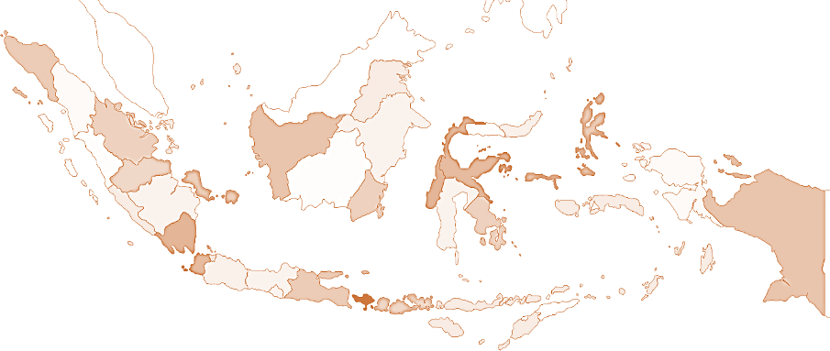







SASARAN/LOKASI PRIORITAS
2022-2024
Lokasi Pembangunan Baru (75 Lokasi)
Lokasi Revitalisasi (14 Lokasi)
Sumatera Utara
Jawa Tengah
Sulawesi Utara
Sumatera Utara
Kabupaten Simalungun
Kepulauan Bangka Belitung
Kabupaten Belitung
Jawa Barat
Kabupaten Sukabumi Kabupaten Tasikmalaya
Jawa Tengah
Kota Surakarta
Jawa Timur Kabupaten Pacitan Kabupaten Malang
Kepulauan Riau
Kabupaten Bintan Kota Batam
Bali
Kabupaten Gianyar Kabupaten Jembrana
Sulawesi Selatan
Kabupaten Kepulauan Selayar
Sulawesi Tenggara
Kabupaten Wakatobi
Nusa Tenggara Barat
Kabupaten Lombok Utara
Kabupaten Tapanuli Utara
Kabupaten Toba Samosir
Kabupaten Dairi
Kabupaten Karo
Kabupaten Humbang Hasundutan
Kabupaten Pakpak Barat
Kabupaten Samosir
Kabupaten Purworejo
Kabupaten Magelang
Kabupaten Boyololali
Kabupaten Klaten
Kabupaten Wonogiri
Kabupaten Sragen
Kabupaten Semarang
Kota Magelang
Kota Salatiga
Kabupaten Minahasa Utara
Kota Manado
Kabupaten Bitung
Sulawesi Tenggara
  Kota Kendari
Sulawesi Selatan
Sumatera Barat
Kabupaten Tana Toraja
Kabupaten Toraja Utara
Kota Makassar
Kabupaten Maros
Kabupaten Pesisir Selatan
Kota Padang
Kota Sawahlunto
Kota Bukit Tinggi
Kabupaten Kepulauan Mentawai
10. Kota Semarang
D.I.Yogyakarta
Kota Yogyakarta
Kabupaten Bantul
Kabupaten Gunung Kidul
Kabupaten Sleman
Kabupaten Kulon Progo
Kalimantan Barat
  Kabupaten Sambas
  Kabupaten Singkawang
Kalimantan Timur
  Kabupaten Berau
Maluku Utara
  Kabupaten Pulau Morotai
  Kota Ternate
Papua Barat
Kepulauan Bangka Belitung
Kabupaten Bangka
Kabupaten Belitung Timur
Kota Pangkalpinang
Kepulauan Riau
  Kota Tanjung Pinang
Banten
  Kabupaten Lebak
  Kabupaten Pandeglang
Jawa Barat
Nusa Tenggara Barat
 | Rencana Pelaksanaan
Pembangunan |  | 2022 14 PLUT | 2023 52 PLUT | 2024 9 PLUT
Revitalisasi |  | 7 PLUT | 7 PLUT
Kabupaten Lombok Barat
Kabupaten Lombok Tengah
Kabupaten Lombok Timur
Kota Mataram
Nusa Tenggara Timur
Kabupaten Teluk Wondama
Kabupaten Tambrauw
Kabupaten Sorong
Kabupaten Raja Ampat
Kabupaten Manggarai
Kabupaten Manggarai Barat
Kabupaten Manggarai Timur
Bali
  Kabupaten Tabanan
  Kabupaten Badung
  Kabupaten Klungkung
  Kabupaten Karangasem
  Kabupaten Buleleng
  Kota Denpasar
Kabupaten Bogor
Kabupaten Bandung
Kota Bandung
Kota Tasikmalaya
Kabupaten Pangandaran
Papua
  Kabupaten Biak Numfor
  Kabupaten Jayapura
Jawa Timur
Kabupaten Lumajang
Kabupaten Probolinggo
Kabupaten Pasuruan
Kabupaten Banyuwangi
Kabupaten Bondowoso

Slide 34
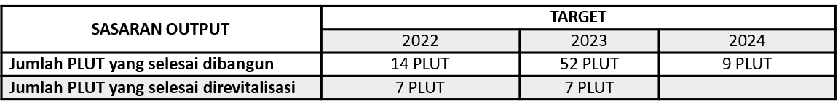
21 Lokpri DAK Fisik Penugasan Bidang UMKM
Menu Pembangunan: (Kab. Dairi)
Menu Pembangunan
Kab. Minahasa Utara, Kota Bitung
Menu Pembangunan
Kab. Pulau Morotai,
Menu Revitalisasi: Kab Belitung
Menu Pembangunan: Kota Kendari
Menu Revitalisasi: Kab. Wakatobi
Menu Pembangunan: Kab. Maros
Menu Pembangunan Kab. Biak Nufamor,
Menu Pembangunan; Kab. Purworejo, Kab. Semarang
Menu Pembangunan: Kab. Bandung
Menu Revitalisasi: Kab. Lombok Utara
Menu Pembangunan
Kab. Manggarai Barat,
Menu Pembangunan:
Kab. Bondowoso
Menu Revitalisasi: Kab. Pacitan, Kab Malang
Menu Pembangunan
Kab. Klungkung, Kab. Buleleng
Menu Revitalisasi: Kab. Gianyar, Kab. Jembrana

Slide 35



Rincian Menu Kegiatan DAK Fisik UMKM TA 2022
Pembangunan/Revitalisasi
Pematangan Lahan
Pematangan Lahan awal yang di ikuti pembangunan fisik gedung dengan standar desain gedung dan tata ruang gedung PLUT
Fasilitasi sarana
dan prasarana
Pembangunan gedung PLUT
Ruang pelatihan kapasitas 25 orang;
Aula;
Idea Room Private;
Idea Room Open Space;
Idea Room Fun Space;
Sarana Literasi Bisnis;
Inkubator Kuliner;
Inkubator Agribisnis;
Inkubator Kerajinan;
Inkubator Digital;
co-working space;
Studio Foto/Video Produk;
Musollah;
Toilet Laki-Laki;
Toilet Perempuan;
Laktasi;
Jalur Disabilitas;
Media Centre;
Ruang display;
Ruang Pengelola;
Parkir
komputer, mebel, proyektor beserta layar, kamera foto, kamera video, LCD/smart TV minimal 32 inch, instalasi listrik dan genset, kitchen set dan peralatan kuliner, peralatan agribisnis, dan peralatan kerajinan

Slide 36
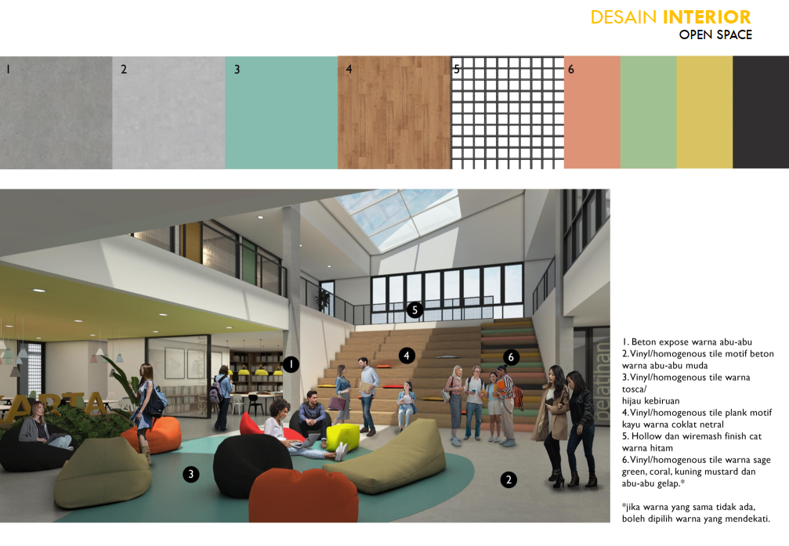

Slide 37
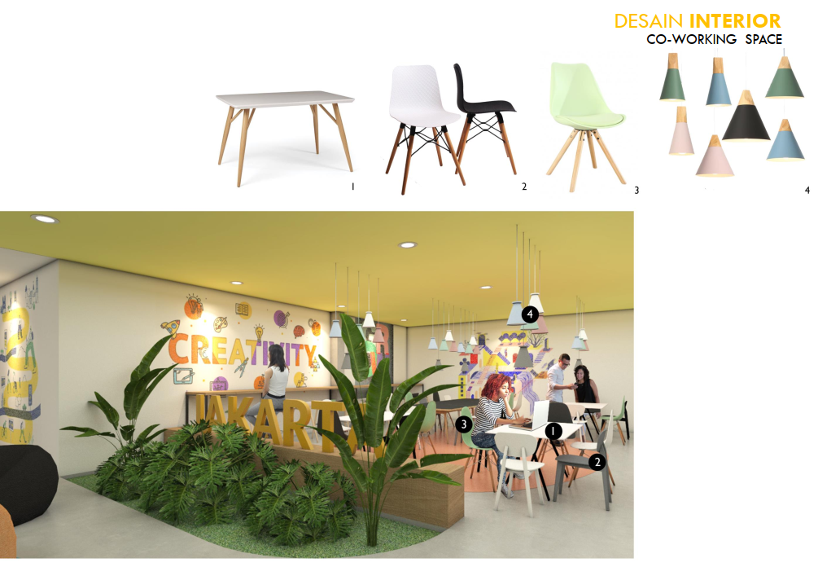

Slide 38
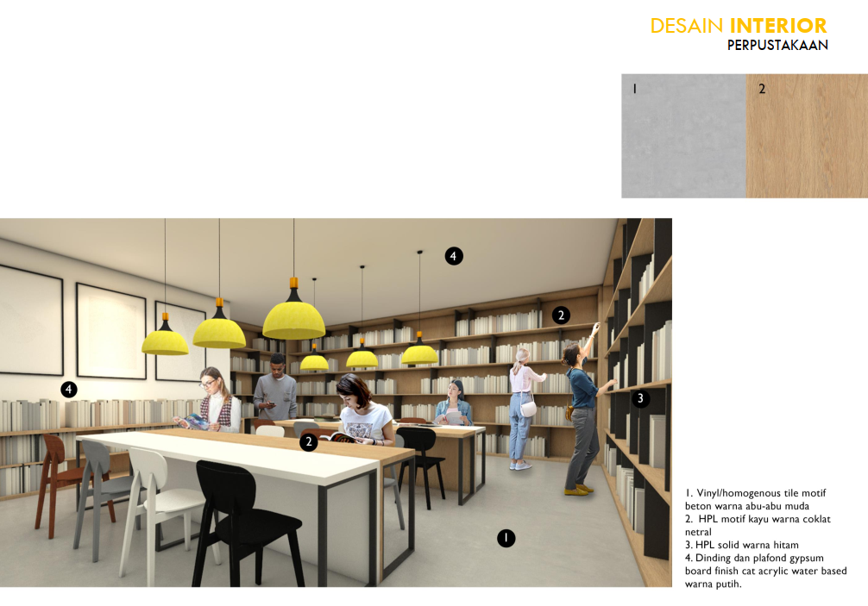

Slide 39
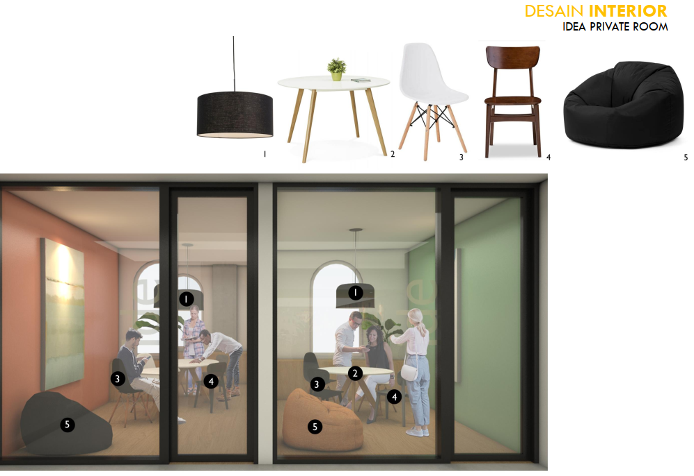

Slide 40
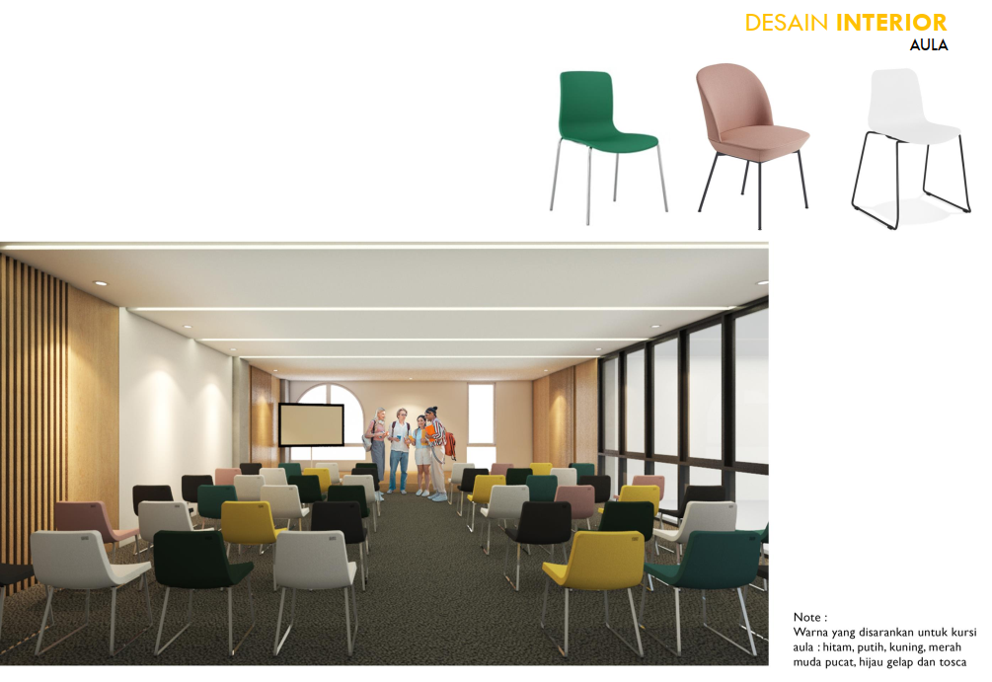

Slide 41
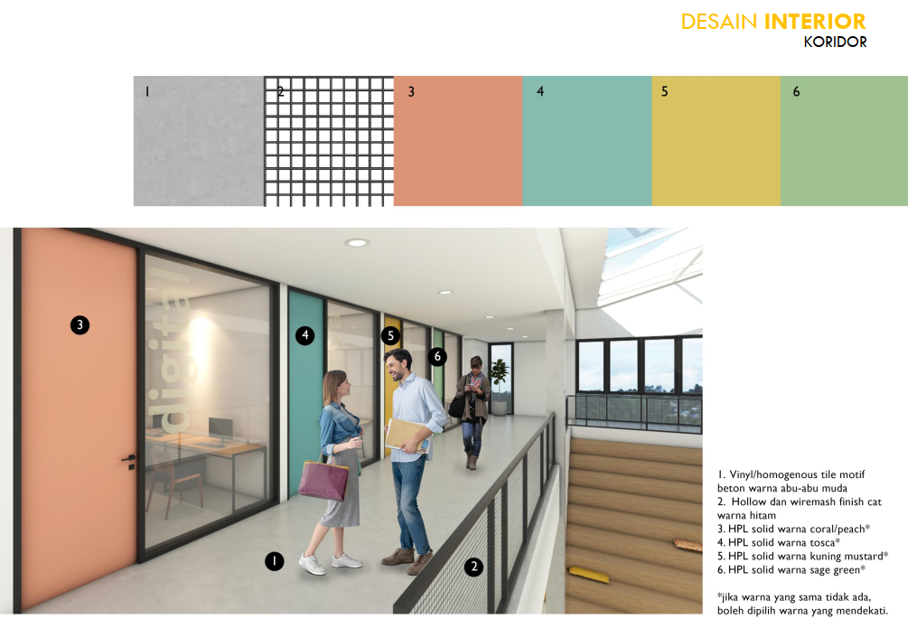

Slide 42
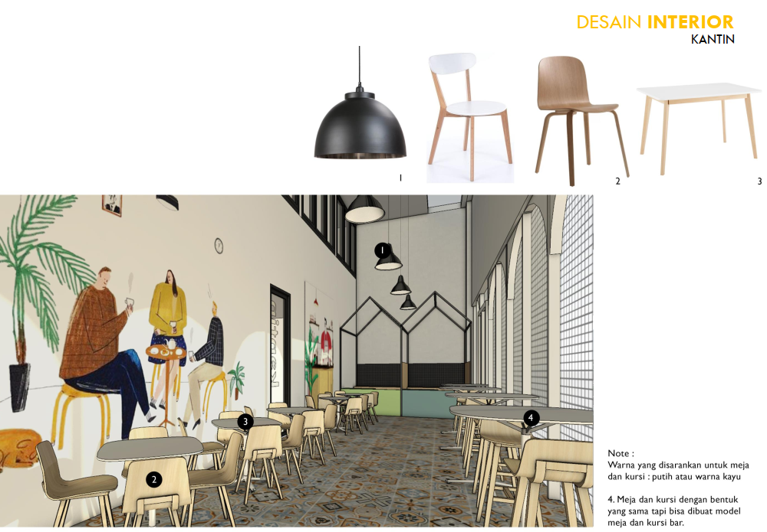

Slide 43
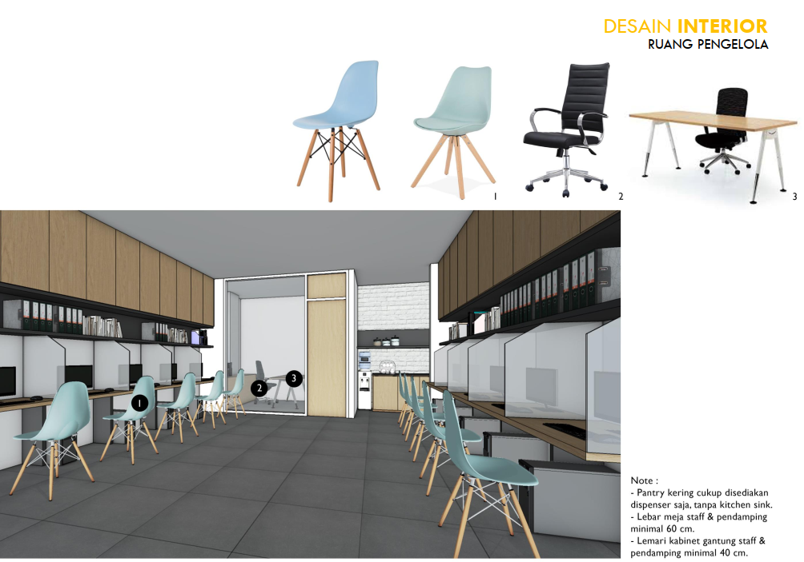

Slide 44
